Slide 1





Tiếng Việt

Slide 2


ÔN VÀ KHỞI ĐỘNG
Đọc
ngã ba
củ nghệ
ngõ nhỏ
nghỉ hè

Slide 3

ÔN VÀ KHỞI ĐỘNG
Đọc

Slide 4

Tiếng Việt
Bài 20: ôn tập và kể chuyện

Slide 5

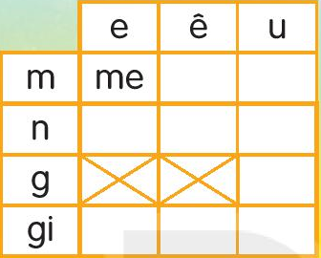
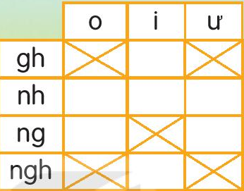
mê
mu
ghi
ne
nê
nu
nho
nhi
như
gu
ngo
ngư
gie
giê
giu
nghi

Slide 6



Slide 7



Slide 8
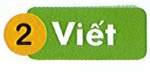
ngõ nhỏ nhà bà

Slide 9
ngõ nhỏ nhà bà
Ζgõ
ηỏ
ηà
bà

Slide 10


Cô chủ không biết quý tình bạn

Slide 11
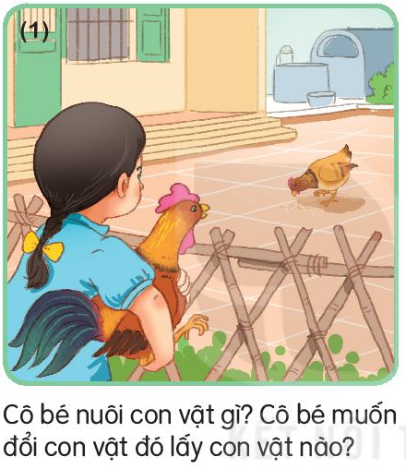

Slide 12
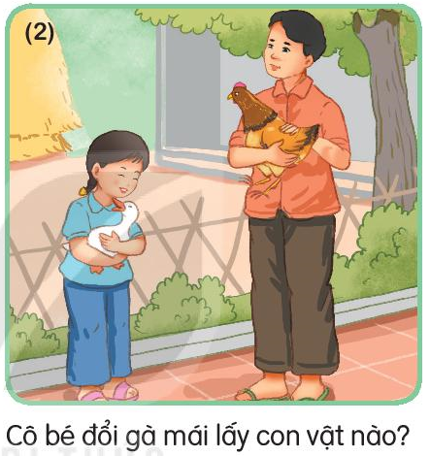

Slide 13
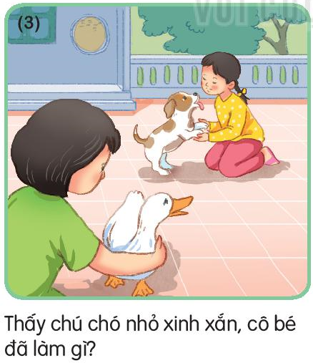

Slide 14
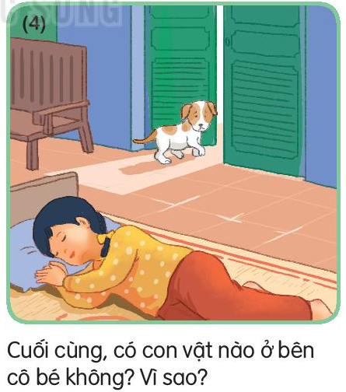

Slide 15
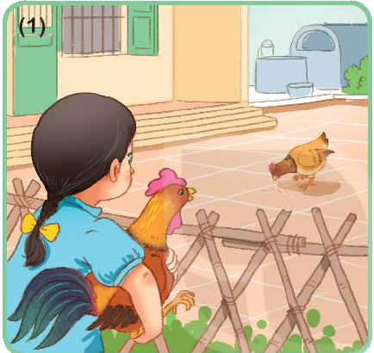
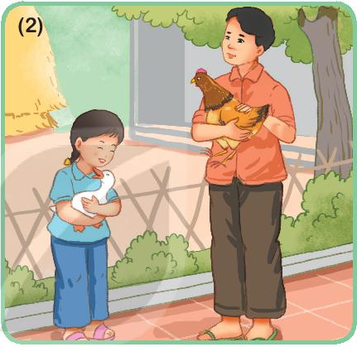
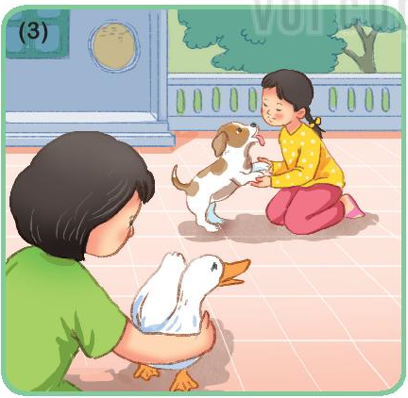
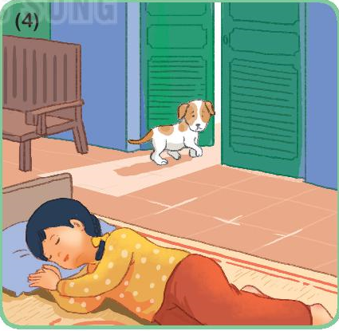

Slide 16
Củng cố
- GV củng cố bài
- GV nhận xét tiết học
- Dặn dò

